Slide 2
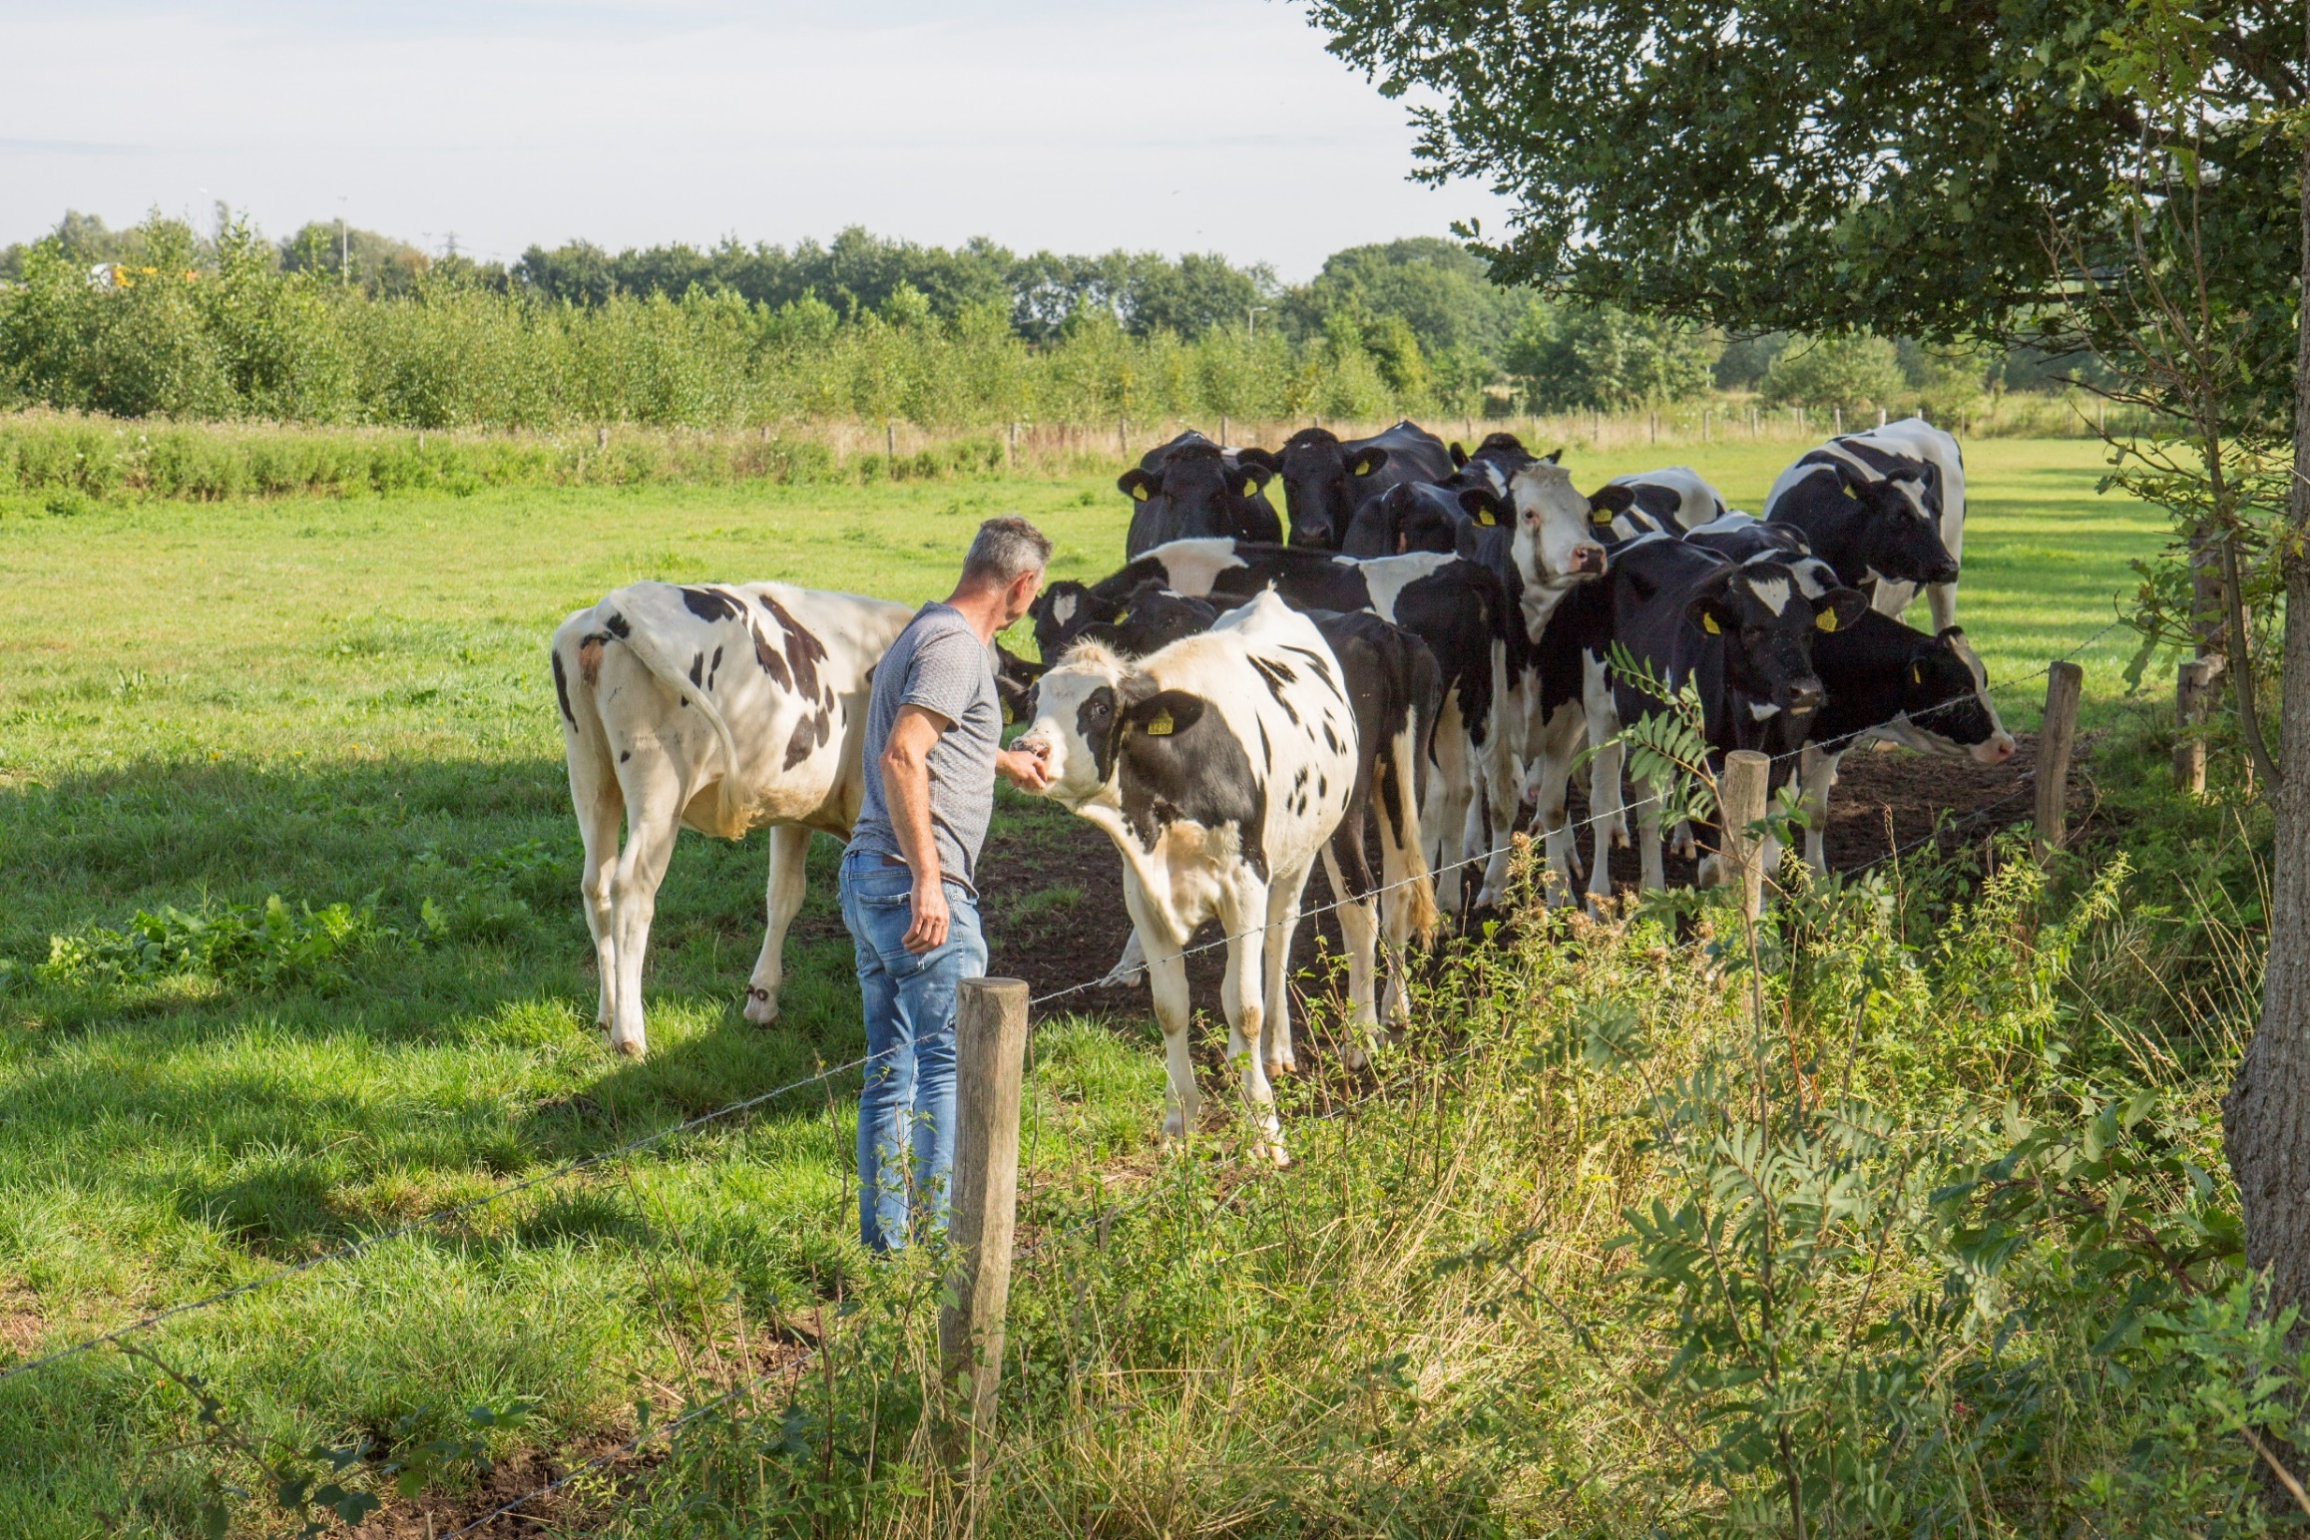
Red N2000, behoud het habitat van….
Notes:
The Netherlands is one of the largest importers, next to China. 90% of the imported soy is used as animal feed for chickens, cows and pigs. This is not a resilient system

Slide 3
Samenwerking onder van Gogh NP en Brabants Bodem
Uitvoering door Boerennatuur Brabant (Collectieven agrarisch natuurbeheer)
Voorlichting & advisering door Boerennatuur, ZLTO en diverse deskundigen
Partners:
Waterschappen
ZLTO
Brabantse Milieufederatie
Brabants Landschap
Provincie

Slide 4
Zo werkt de Brabantse Biodiversiteitsmonitor Melkveehouderij – YouTube https://youtu.be/Bp1X9AHaW6c

Slide 5
Waarom KPI’s
Er is een veelheid aan doelen vanuit overheden, maatschappelijke organisatie en de keten.
Boeren worstelen met conflicterende doelen.
Veel initiatieven mbt natuur- en landschapsbehoud, door boeren zelf, diverse overheden, NGO’s en agrofoodketens (bv Friesland Campina).
Er is een brede wens om met doelsturing ipv maatregelen/voorschriften te werken. KPI’s lenen zich daar bij uitstek voor.
KPI’s zijn een gemeenschappelijke taal:
Beoordelen prestaties
Beloning: privaat en/of publieke waardering of beloning
Ter vervanging van wet- en regelgeving die sturen op middelen

Slide 6
BBM 13 KPI’s
Blijvend grasland
Eiwit van eigen bedrijf
Stikstof bodemoverschot
Broeikasgassen (CO2eq/kg melk)
Ammoniak emissie
Blijvend grasland %
Kruidenrijk grasland %
Groen – blauwe dooradering %
Gewasbeschermingsmiddelen
Stikstof uit kunstmest
Fosfaat bodemoverschot
Beweiding
Ruw eiwit in rantsoen
Water
Stikstof
Landschap

Slide 7
Score en beloning
Max 2500 punten
1€ per punt
Bonus
>1500 punten €2.000
>2000 punten €2.500

Slide 8
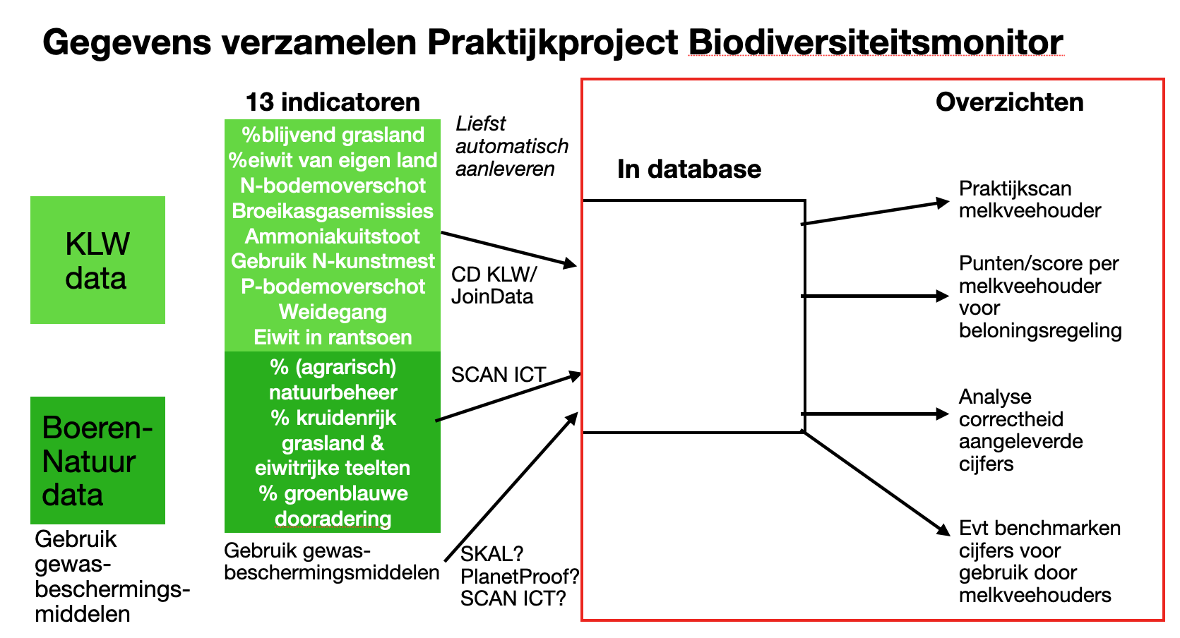
Data Kring-
Loop
Wijzer

Slide 9
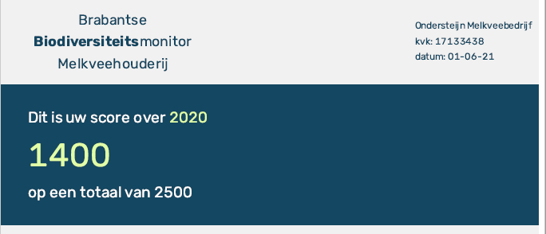
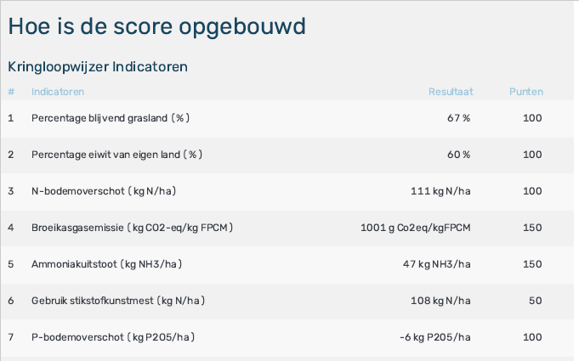
‘

Slide 10
Stand van zaken
2021 BBM 1: 190 deelnemers
2022 BBM 2: + 147 deelnemers
2023
evaluatie door Aequator: positief beeld, tevreden melkveehouders
2023: BBM 3: + 108 deelnemers (totaal 445)
2024
BBM 4: groei naar 650 deelnemers
Verlenging 3 naar 5 jaar en eenmalige prestatiebeloning

Slide 11
Reguliere beloning BBM
Maximaal € 5.000 per jaar, vijf jaar lang
Eenmalige prestatiebeloning in het 5e jaar van maximaal € 10.000
Voor jonge veehouders
Voor veehouders in stimuleringsgebied, Groenblauwe mantel, Attentiezone waterhuishouding, zone Behoud en herstel watersystemen (zie kaart op BoerenNatuur Brabant).
Beloning hangt af van mate waarin BBM score is toegenomen in 5e jaar

Slide 12
Vergoeding/beloning extra prestaties
Nu
BBM vergoeding, GLB, Ecoregeling en ANLb
4,5 ct hogere melkprijs Friesland Campina)
Meer kans op pachten grond GOB
Rentekorting Rabobank 0,2 %
Bij 1.000 punten 10 % korting pachtprijs ASR
Bedrijf voldoet aan stallenbesluit provincie bij
min 1.000 punten
max 2 GVE/ha
weidegang
Lange term
Integreren in GLB en ANLb
Markt (Friesland Campina)/ consument
Vergunningen
Carbon credits
……
Notes:
Dutch people have to pay more
Lease land
LICENSING
Co2 REWARDS
Intrest
CARBON CREDITS

Slide 13
Meer informatie en aanmelden
Boerennatuur Brabant BBM
Aanmelden BBM (brabant.nl)
Landbouw en Voedsel Brabant – BBM
Webinar 21 maart om 20.30 uur:
per mail aanmelden bij: beheer@boerennatuurbrabant.nl

Slide 14
Red N2000, behoud het habitat van….

